Slide 1
DB 설계
2조
Notes:
그렇다면, 저희가 준비한 프로젝트의 구현화면을 간략히 보여드리도록 하겠습니다.

Slide 2
1. 요구사항 분석
2. 개념적 설계
3. 논리적 설계
4. 물리적 설계
Notes:
그렇다면, 저희가 준비한 프로젝트의 구현화면을 간략히 보여드리도록 하겠습니다.

Slide 3
요구사항 분석
Notes:
그렇다면, 저희가 준비한 프로젝트의 구현화면을 간략히 보여드리도록 하겠습니다.

Slide 4
요구사항분석
관리자
✓ 기본 등급 값은 0이다.
admin
✓ 관리자는 ID, 비밀번호, 이메일을 가지고 있다.
✓ 모든 게시판에 글을 등록, 수정, 삭제 할 수 있다.
✓ Q&A가 등록되면 답변을 할수있다.

Slide 5
요구사항분석
업주회원
✓ 기본 등급 값은 1이다.
owner
✓ 회원가입 시 ID, 이메일, 비밀번호, 비밀번호 확인
을 반드시 입력해야 한다.
✓ 객실을 등록 수정 삭제를 할수있고, 예약,취소도 가능하
다.
✓ 후기(리뷰)에 답변할 수 있다.

Slide 6
요구사항분석
일반회원
✓ 기본 등급 값은 2이다.
member
✓ 회원가입 시 ID, 이메일, 비밀번호, 비밀번호 확인 반드시
입력해야 한다.
✓ 일반회원은 게시판에 댓글을 작성, 수정, 삭제 할 수
있다.
✓ 일반회원은 Q&A를 작성, 삭제할수있다.
✓ 일반회원은 객실예약 수정 취소를 할수있다.

Slide 7
요구사항분석
캠핑장
캠핑장
✓ 캠핑장은 한명의 회원이 관리한다.
✓ 캠핑장을 관리하는 회원타입은 1 이다.
✓ 캠핑장에는 하나 이상의 객실이 있다.

Slide 8
요구사항분석
객실
✓ 객실은 캠핑장에 속해있다.
객실
✓각 객실에는 객실번호를 부여한다.
✓ 모든 회원은 객실을 예약할 수 있다.

Slide 9
요구사항분석
게시판
게시판
✓ 게시판은 피드와 토크 두가지가 있다.
✓ 피드와 토크에는 글, 이미지를 작성할 수 있고, 좋아요와 댓글
이 달린다.

Slide 10
요구사항분석
Q&A
✓ 모든 회원은 하나이상의 Q&A를 달수있다.
Q&A
✓ Q&A가 달리면 관리자가 답변을 한다.

Slide 11
개념적 설계
Notes:
그렇다면, 저희가 준비한 프로젝트의 구현화면을 간략히 보여드리도록 하겠습니다.

Slide 12
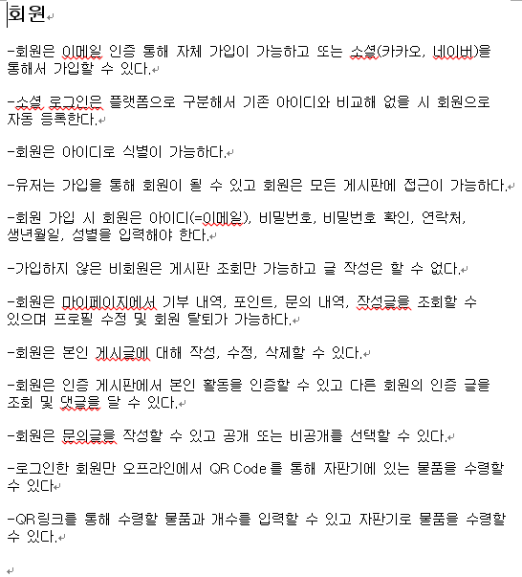
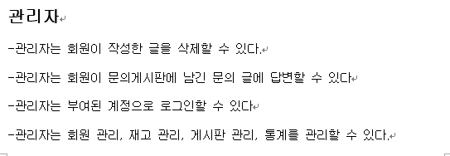
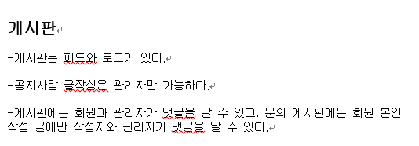
개념적설계
요구사항 분석을 통한엔티티 추출

Slide 13
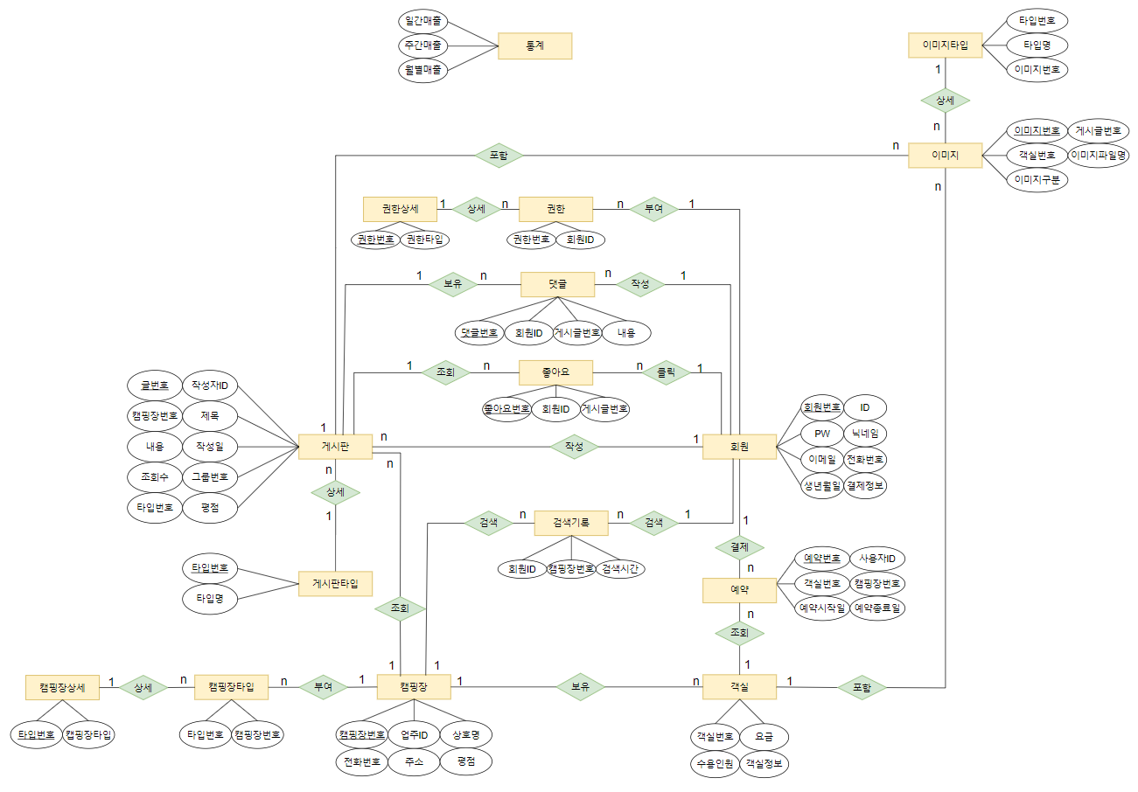
개념적설계
ER 다이어그램 작성

Slide 14
논리적 설계
Notes:
그렇다면, 저희가 준비한 프로젝트의 구현화면을 간략히 보여드리도록 하겠습니다.

Slide 15
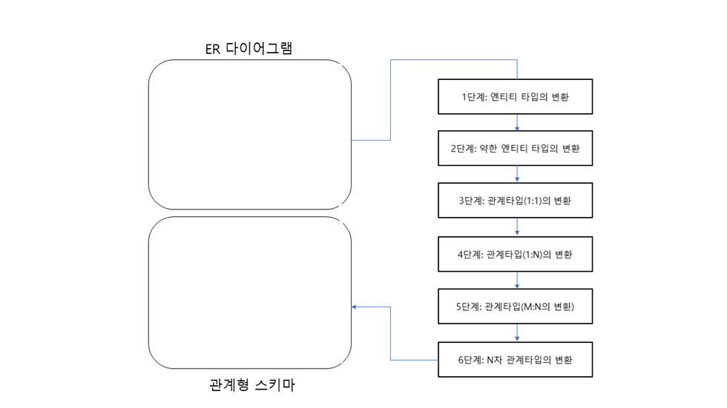
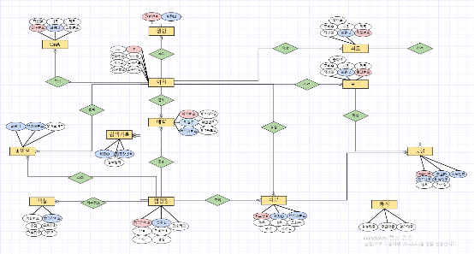
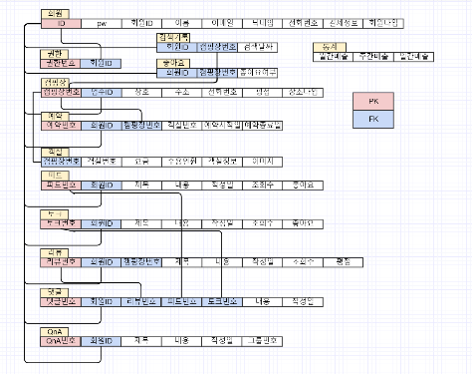
논리적설계
관계형 스키마 – ER 다이어그램을 관계형 스키마로 매핑 과정

Slide 16
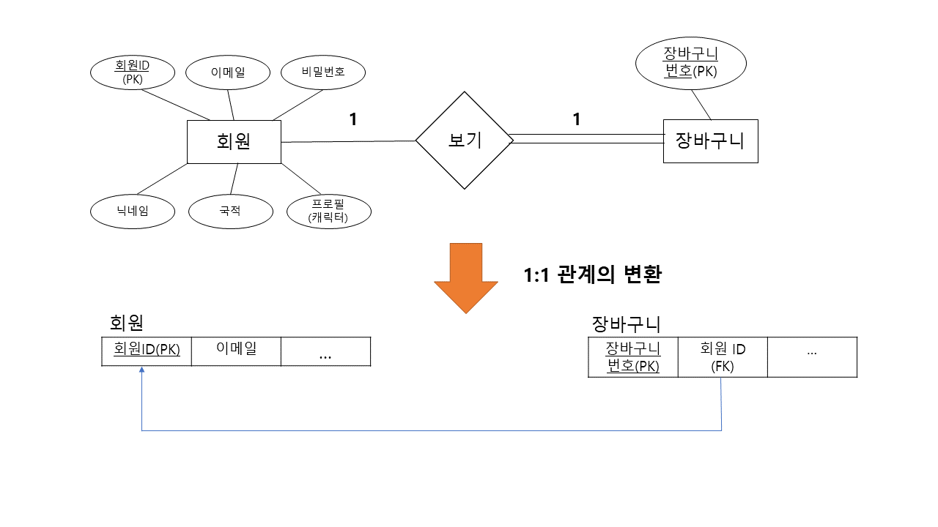
논리적설계
관계형 스키마 – 1:1 관계 타입의 변환

Slide 17
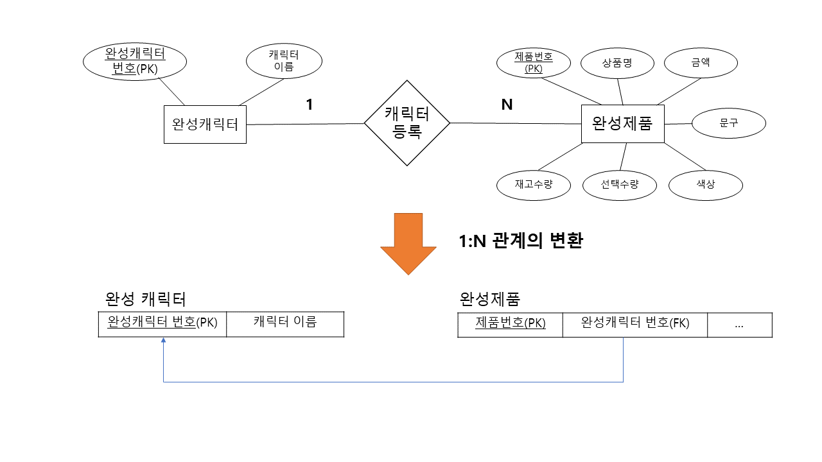
논리적설계
관계형 스키마 – 1:N 관계 타입의 변환

Slide 18
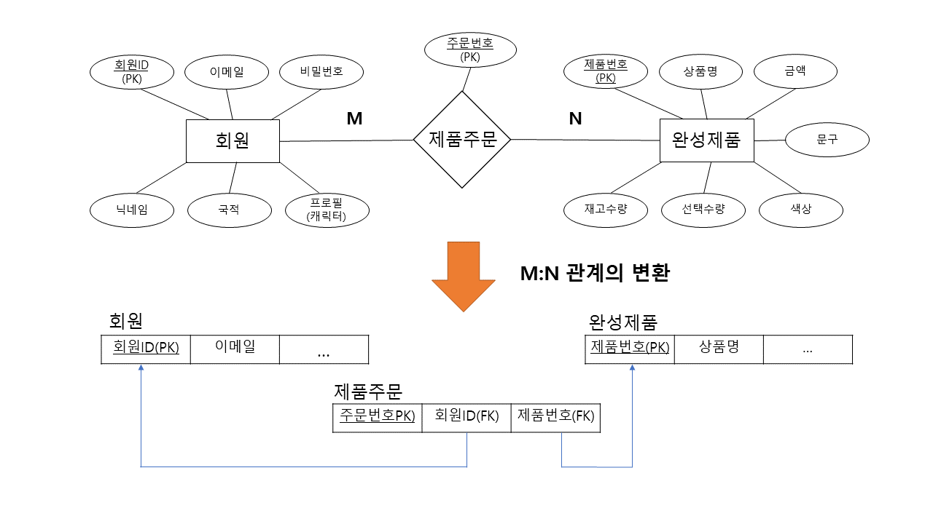
논리적설계
관계형 스키마 – M:N 관계 타입의 변환

Slide 19
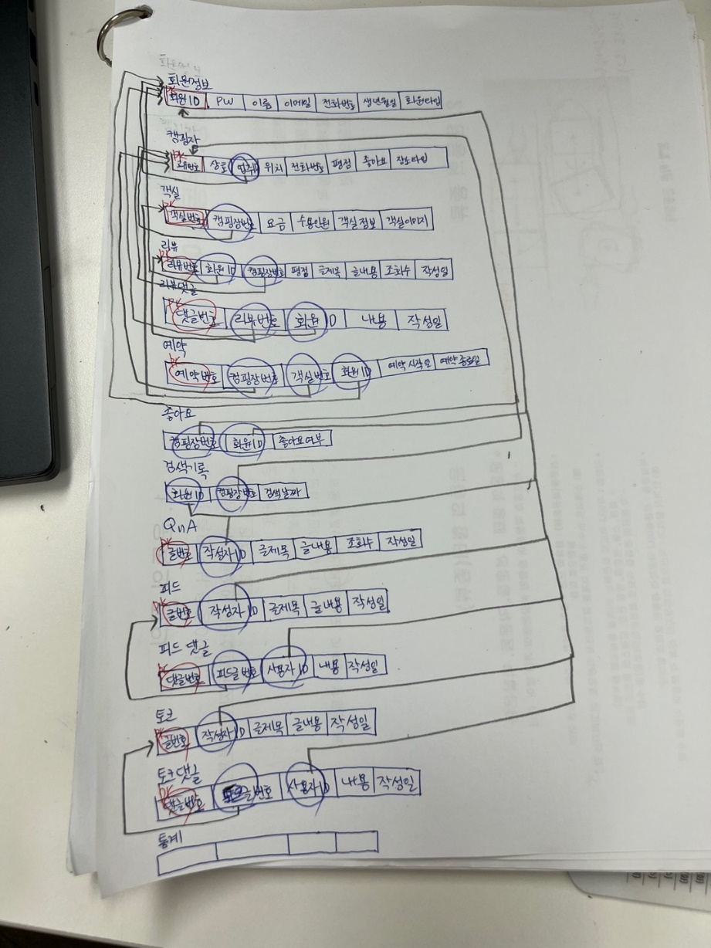
논리적설계
관계형 스키마 – 엔티티 추출

Slide 20
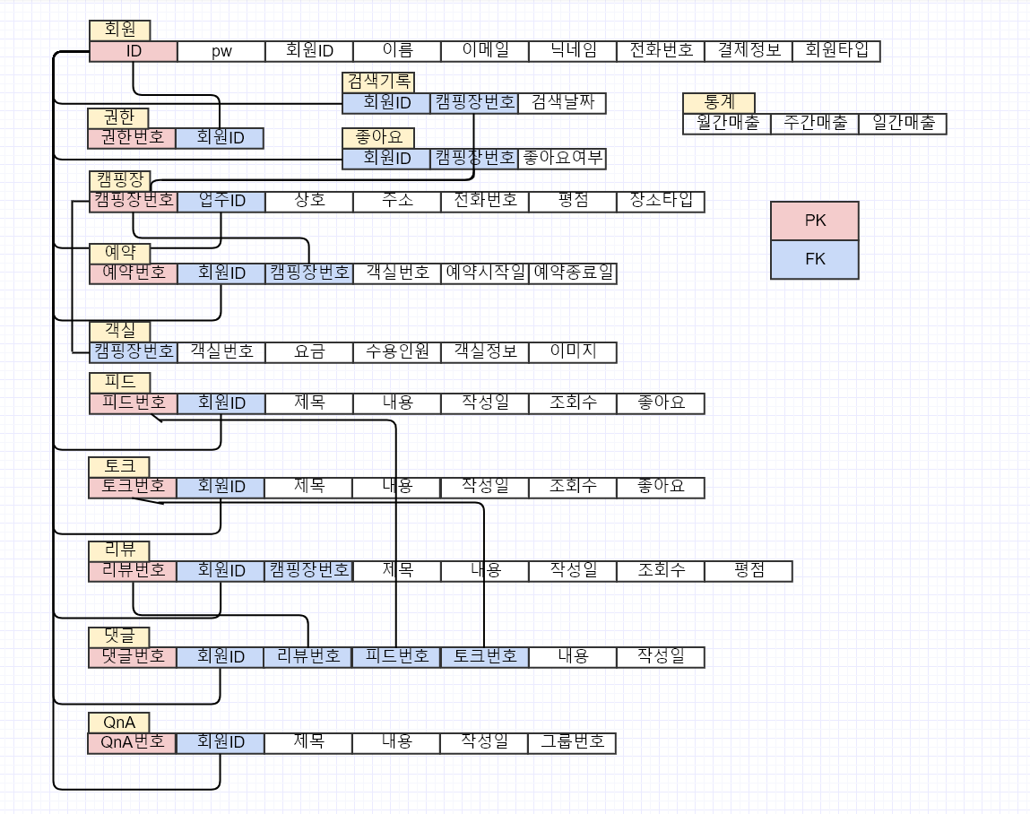
논리적설계
관계형 스키마 – 테이블 작성

Slide 21
물리적 설계
Notes:
그렇다면, 저희가 준비한 프로젝트의 구현화면을 간략히 보여드리도록 하겠습니다.

Slide 22
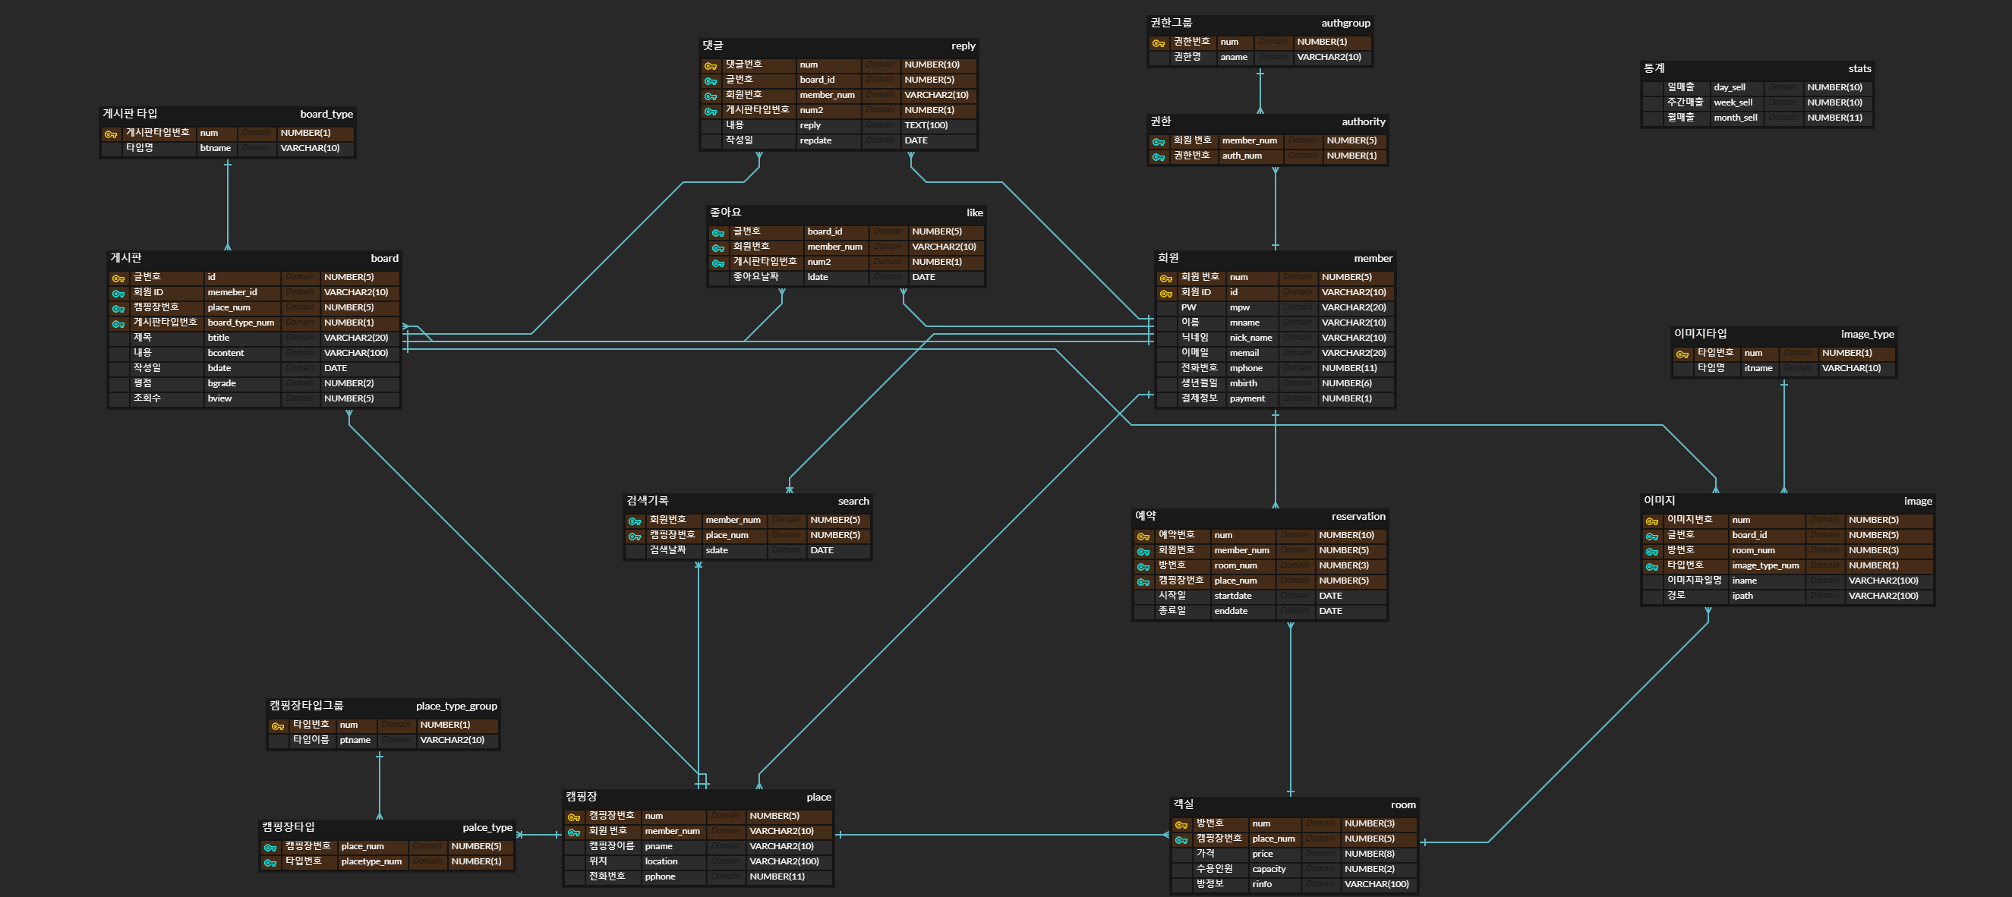
물리적설계
ERD – 전체

Slide 23
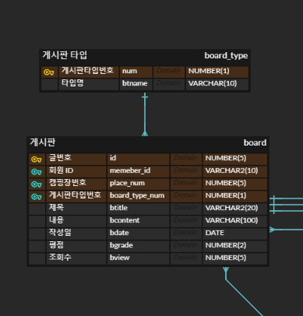
물리적설계
ERD - 게시판

Slide 24
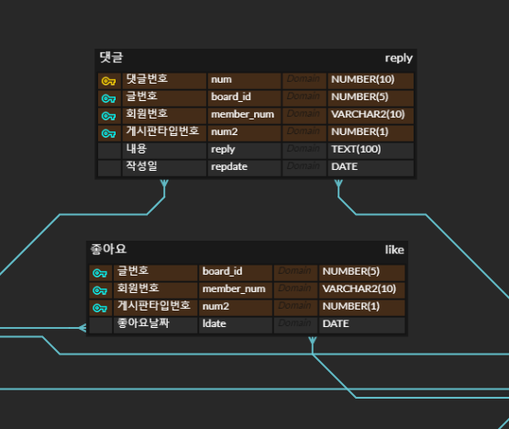
물리적설계
ERD - 좋아요 /댓글

Slide 25
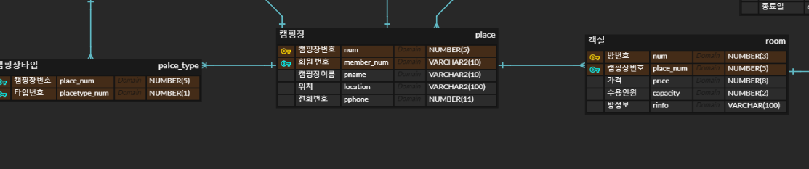
물리적설계
ERD - 캠핑장

Slide 26
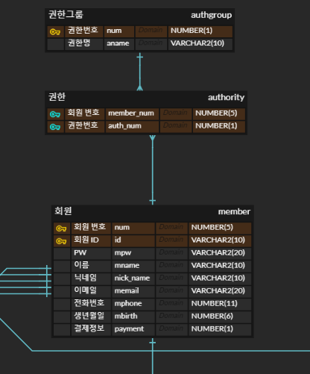
물리적설계
ERD – 회원/권한

Slide 27
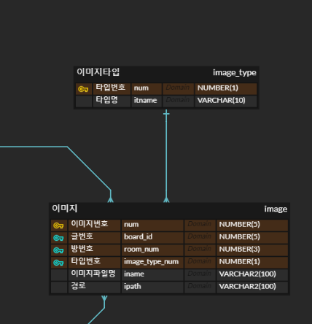
물리적설계
ERD – 회원/권한

Slide 28
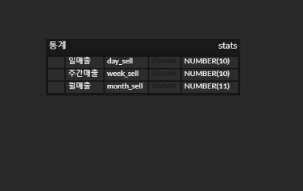
물리적설계
ERD - 통계

Slide 29
물리적설계
최종 테이블

Slide 30
활동 사진
Notes:
그렇다면, 저희가 준비한 프로젝트의 구현화면을 간략히 보여드리도록 하겠습니다.

Slide 31
회의사진
Notes:
그렇다면, 저희가 준비한 프로젝트의 구현화면을 간략히 보여드리도록 하겠습니다.

Slide 32
회의사진
첫 회의 시작
Notes:
그렇다면, 저희가 준비한 프로젝트의 구현화면을 간략히 보여드리도록 하겠습니다.

